Slide 1



UỶ BAN NHÂN DÂN PHƯỜNG VIỆT HƯNG
TRƯỜNG THCS VIỆT HƯNG
NHIỆT LIỆT CHÀO MỪNG CÁC THẦY CÔ
ĐẾN DỰ GIỜ MÔN GDCD - LỚP 7A1
BÀI 4: GIỮ CHỮ TÍN
Giáo viên: Nguyễn Thị Thu Hòa

Slide 2




I. Khởi động

Slide 3


Slide 4

Tiểu phẩm
“Tin hay không tin”

Slide 5





TIẾT 8 - BÀI 4
GIỮ CHỮ TÍN
(tiết 1)

Slide 6
II. Khám phá

Slide 7




Chữ tín và biểu hiện của giữ chữ tín.
a) Chữ tín là gì?

Slide 8

CẬU BÉ ĐÁNH GIÀY

Slide 9


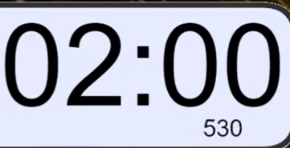


HOẠT ĐỘNG NHÓM
1. Hình thức: nhóm lớn
2. Thời gian: 2 phút
3. Nhiệm vụ: Trả lời câu hỏi:
Việc cậu bé cố gắng tìm cách trả lại tiền cho vị đạo diễn đã thể hiện điều gì?
Theo em thế nào là chữ tín, giữ chữ tín?

Slide 10


Tiến trình dạy học
Khởi động
Khám phá
Luyện tập
Vận dụng
a) Việc cậu bé cố gắng tìm cách trả lại tiền cho vị đạo diễn đã thể hiện rằng cậu bé là một người biết giữ lời hứa và rất cố gắng để thực hiện được lời hứa của mình.
b) Chữ tín chính là niềm tin của con người đối với nhau. Giữ chữ tín chính là giữ gìn niềm tin của người khác dành cho mình.

Slide 11
Tiến trình dạy học
Khởi động
Khám phá
Luyện tập
Vận dụng
Kết luận:
Chữ tín là niềm tin của con người đối với nhau.
Giữ chữ tín là coi trọng, giữ gìn niềm tin của mọi người đối với mình.

Slide 12
Chữ tín và biểu hiện của giữ chữ tín.
b) Biểu hiện của giữ chữ tín.

Slide 13
Tiến trình dạy học
Khởi động
Khám phá
Luyện tập
Vận dụng
Yêu cầu:
Em hãy quan sát các bức tranh dưới đây và trả lời câu hỏi.

Slide 14
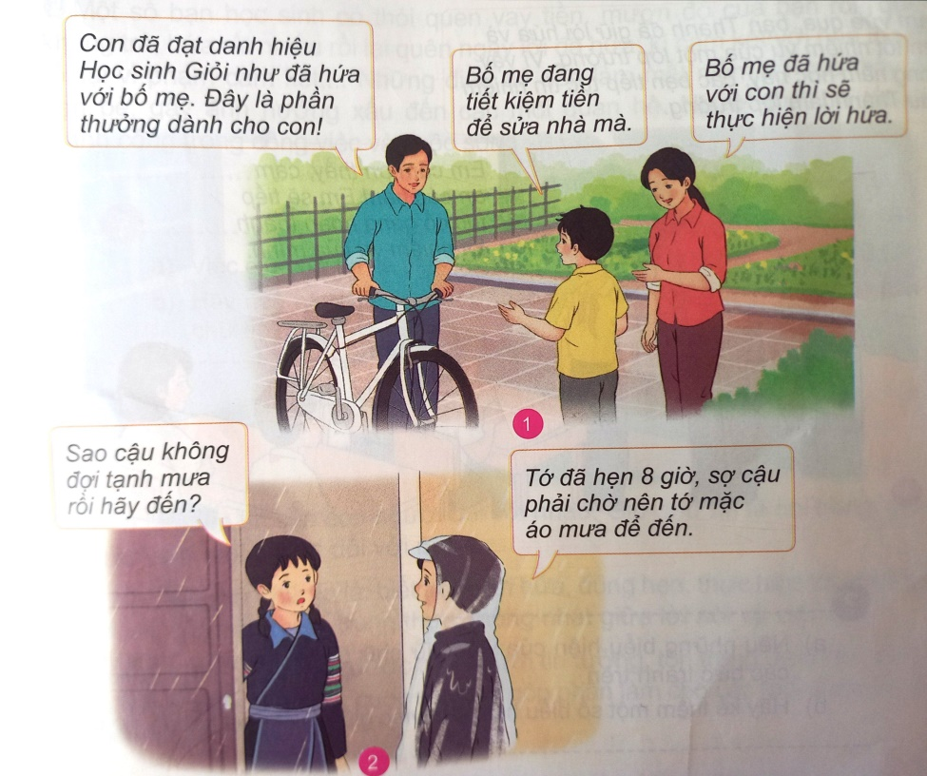
Bức tranh 1

Slide 15
Bức tranh 2

Slide 16
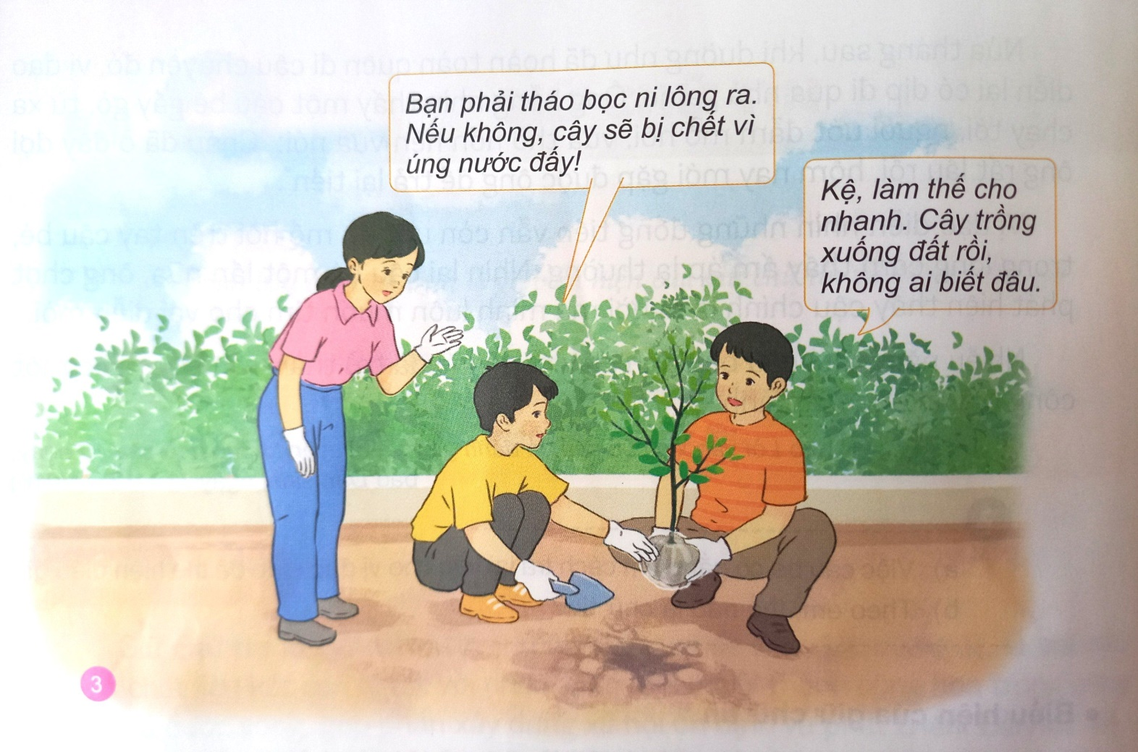
Bức tranh 3

Slide 17
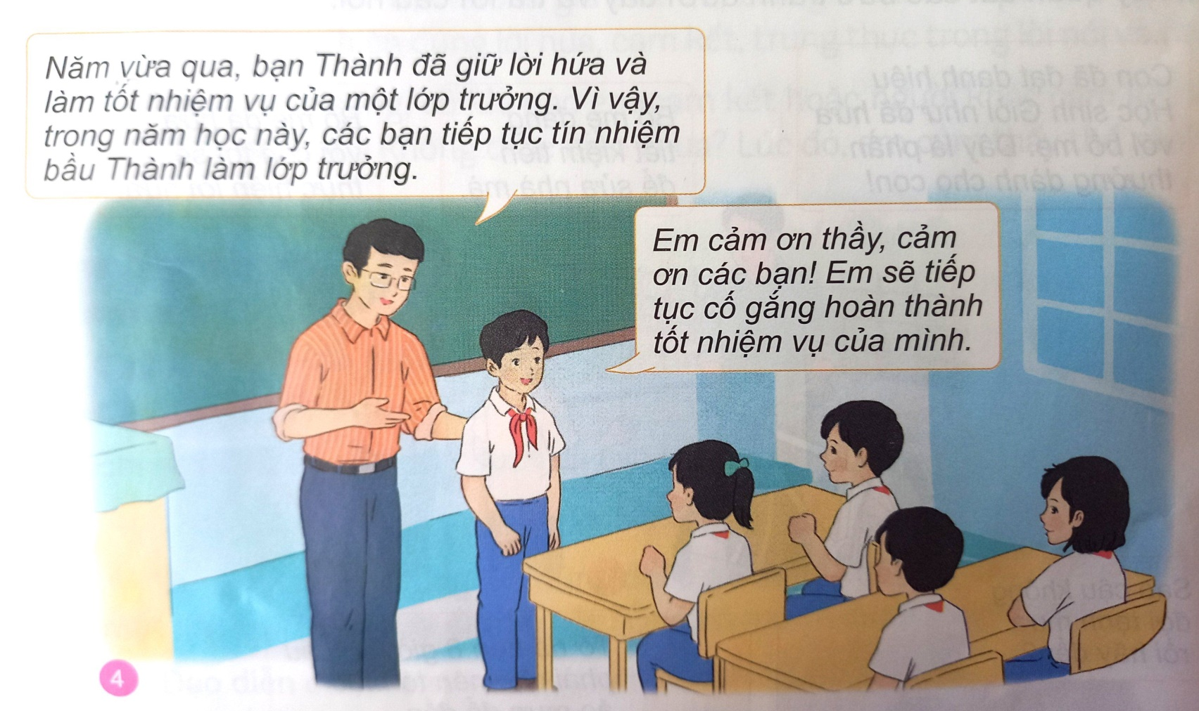
Bức tranh 4

Slide 18
Tiến trình dạy học
Khởi động
Khám phá
Luyện tập
Vận dụng
Câu hỏi:
Nêu những biểu hiện của việc giữ chữ tín và không giữ chữ tín trong các bức tranh trên.
Hãy kể thêm một số biểu hiện của việc giữ chữ tín và không giữ chữ tín.

Slide 19
Tiến trình dạy học
Khởi động
Khám phá
Luyện tập
Vận dụng
Yêu cầu:
Em hãy quan sát các bức tranh dưới đây và trả lời câu hỏi bằng cách hoàn thành phiếu học tập.

Slide 20
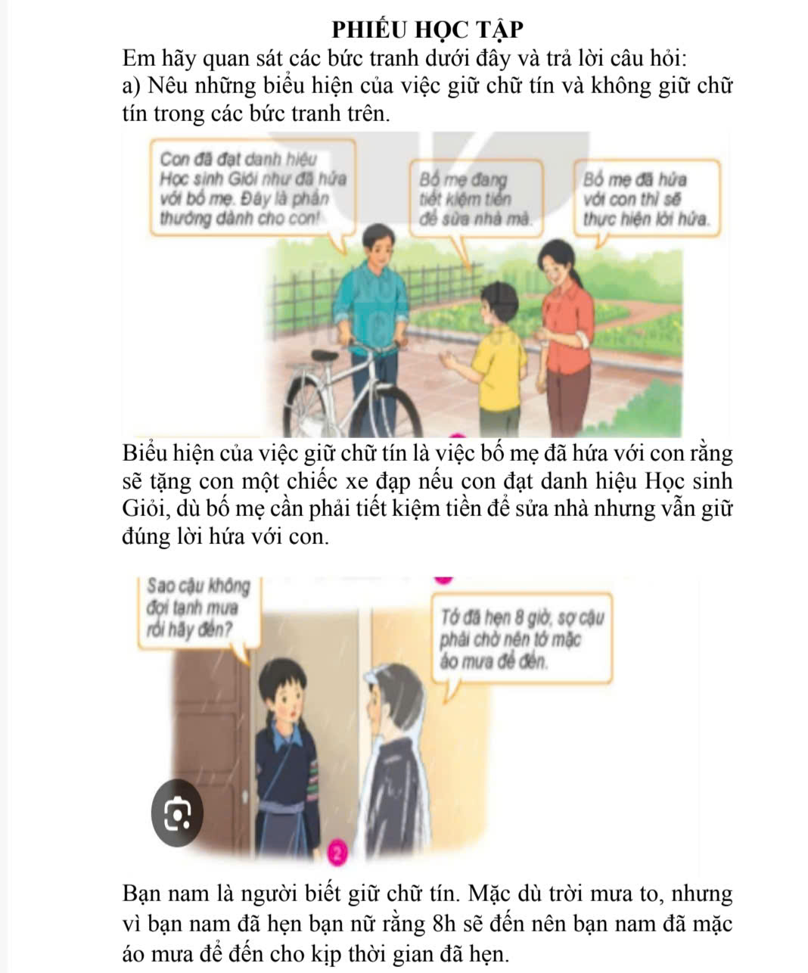

Slide 21
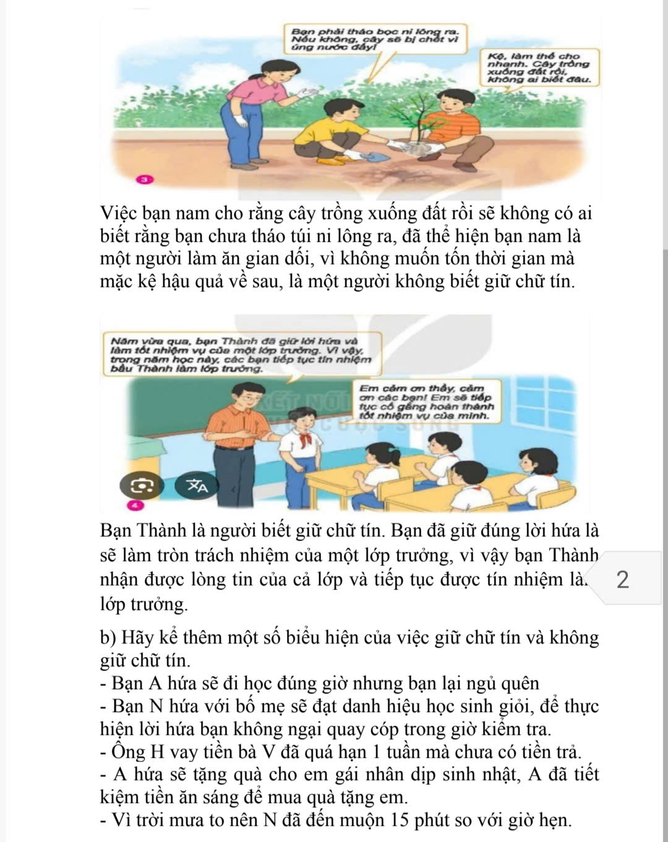

Slide 22

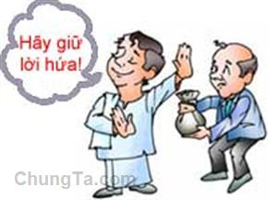



Tiến trình dạy học
Khởi động
Khám phá
Luyện tập
Vận dụng
Biểu hiện của giữ chữ tín:
Giữ lời hứa
Làm việc
đúng giờ, đúng hẹn
Trách nhiệm
thực hiện lời hứa
Quyết tâm
thực hiện lời hứa

Slide 23
LUYỆN TẬP

Slide 24
AI NHANH HƠN
Hình thức: Lớp chia thành 2 đội chơi
2. Thời gian: 2 phút
3. Nhiệm vụ: Ghi lên bảng những câu ca dao, tục ngữ nói về giữ chữ tín

Slide 25
Câu ca dao, tục ngữ | Ý nghĩa
Lời nói như đinh đóng cột | Thể hiện tính kiên định, chắc chắn của lời hứa. Một khi đã nói ra thì không thể thay đổi.
Quân tử nhất ngôn, tứ mã nan truy | Một lời nói của người quân tử, dù có dùng 4 con ngựa đuổi cũng không thể lấy lại được.
Chữ tín quý hơn vàng | Nhấn mạnh giá trị của chữ tín còn lớn hơn cả vàng bạc, thứ mà tiền bạc không mua được.
Nói chín thì phải làm mười | Khẳng định phải thực hiện những gì đã nói và hơn cả những gì đã nói.
Nói lời phải giữ lấy lời | Nhắc nhở không được tuỳ tiện hứa hẹn, phải có trách nhiệm với lời nói của mình.

Slide 26
VẬN DỤNG

Slide 27

NHIỆM VỤ
HS giới thiệu sách, tấm gương, câu chuyện… về giữ chữ tín

Slide 28


Slide 29





HƯỚNG DẪN VỀ NHÀ
01
02
Chuẩn bị bài: Giữ chữ tín ( Tiết 2):
- Ý nghĩa của giữ chữ tín
- Hoàn thành bài 2,3,4 phần luyện tập sgk/ tr 22,23
Ôn tập
kiến thức đã học

Slide 30




CẢM ƠN THẦY CÔ VÀ CÁC EM
ĐÃ LẮNG NGHE BÀI GIẢNG.
HẸN GẶP LẠI!!
Hứa chắc như đinh đóng cột

